Slide 1
Adatbiztonsági megoldások

Slide 2
RAID
A RAID: Redundant Array of Intependent Disks, magyarul független lemezek redundáns tömbje.
Mint a neve is sugallja, kihasználásához több (merev)lemez szükségeltetik.
Az optimális RAID "rendszerben" azonos típusú és méretű merevlemezek vannak
A RAID segítségével az adattárolás gyorsabbá és biztonságosabbá tehető.
Alapvetően a RAID-ből többféle mód létezik.

Slide 3
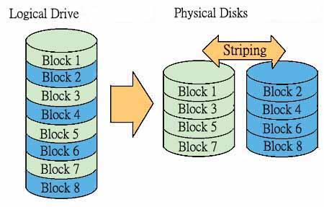
RAID 0 - Striping
A RAID 0 nagyteljesítményű rendszerekhez ajánlatos.
Nem ajánlott, amennyiben az adatbiztonság a legfontosabb.
Striping...magyarul csíkozás. Raid 0 tömb létrehozásakor a merevlemezeket összefűzzük (kihasználva így a két merevlemez teljes kapacitását), és tárolófelületüket „csíkokra” osztjuk. Logikailag a két merevlemez egy merevlemeznek látszik.
Mint észrevesszük, a blokkok felváltva helyezkednek el, így az történik, hogy amikor egy adat felírásra kerül a RAID 0 tömbre, úgy mindkét merevlemezre történik írás. Tulajdonképpen a lemezműveletek során mindkét merevelemez használatban van, így az írás-olvasás sebessége is közel a duplájára nőhet.

Slide 5
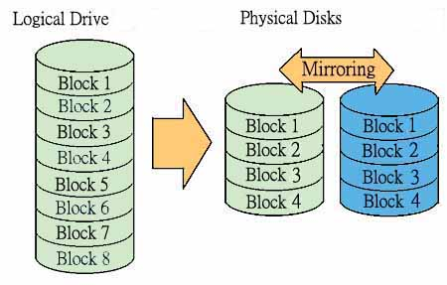
RAID 1-Mirroring
Ehhez is legalább két merevlemez szükségeltetik. A tükrözés szót itt szinte szó szerint kell értenünk. Ez azt jelenti, hogy mindkét merevlemez ugyanazt az adatot tartalmazza. Ha az egyik megsérül, akkor ott a másik, így nem veszítjük el adatainkat.
Hátránya, hogy hiába van két merevelemezünk, nem lesz gyorsabb az átvitel, és csak az egyik merevlemezünknek megfelelő kapacitását használhatjuk ki, mivel a másik backup funkciót lát el, és ugyanazt az adatot tartalmazza.

Slide 6
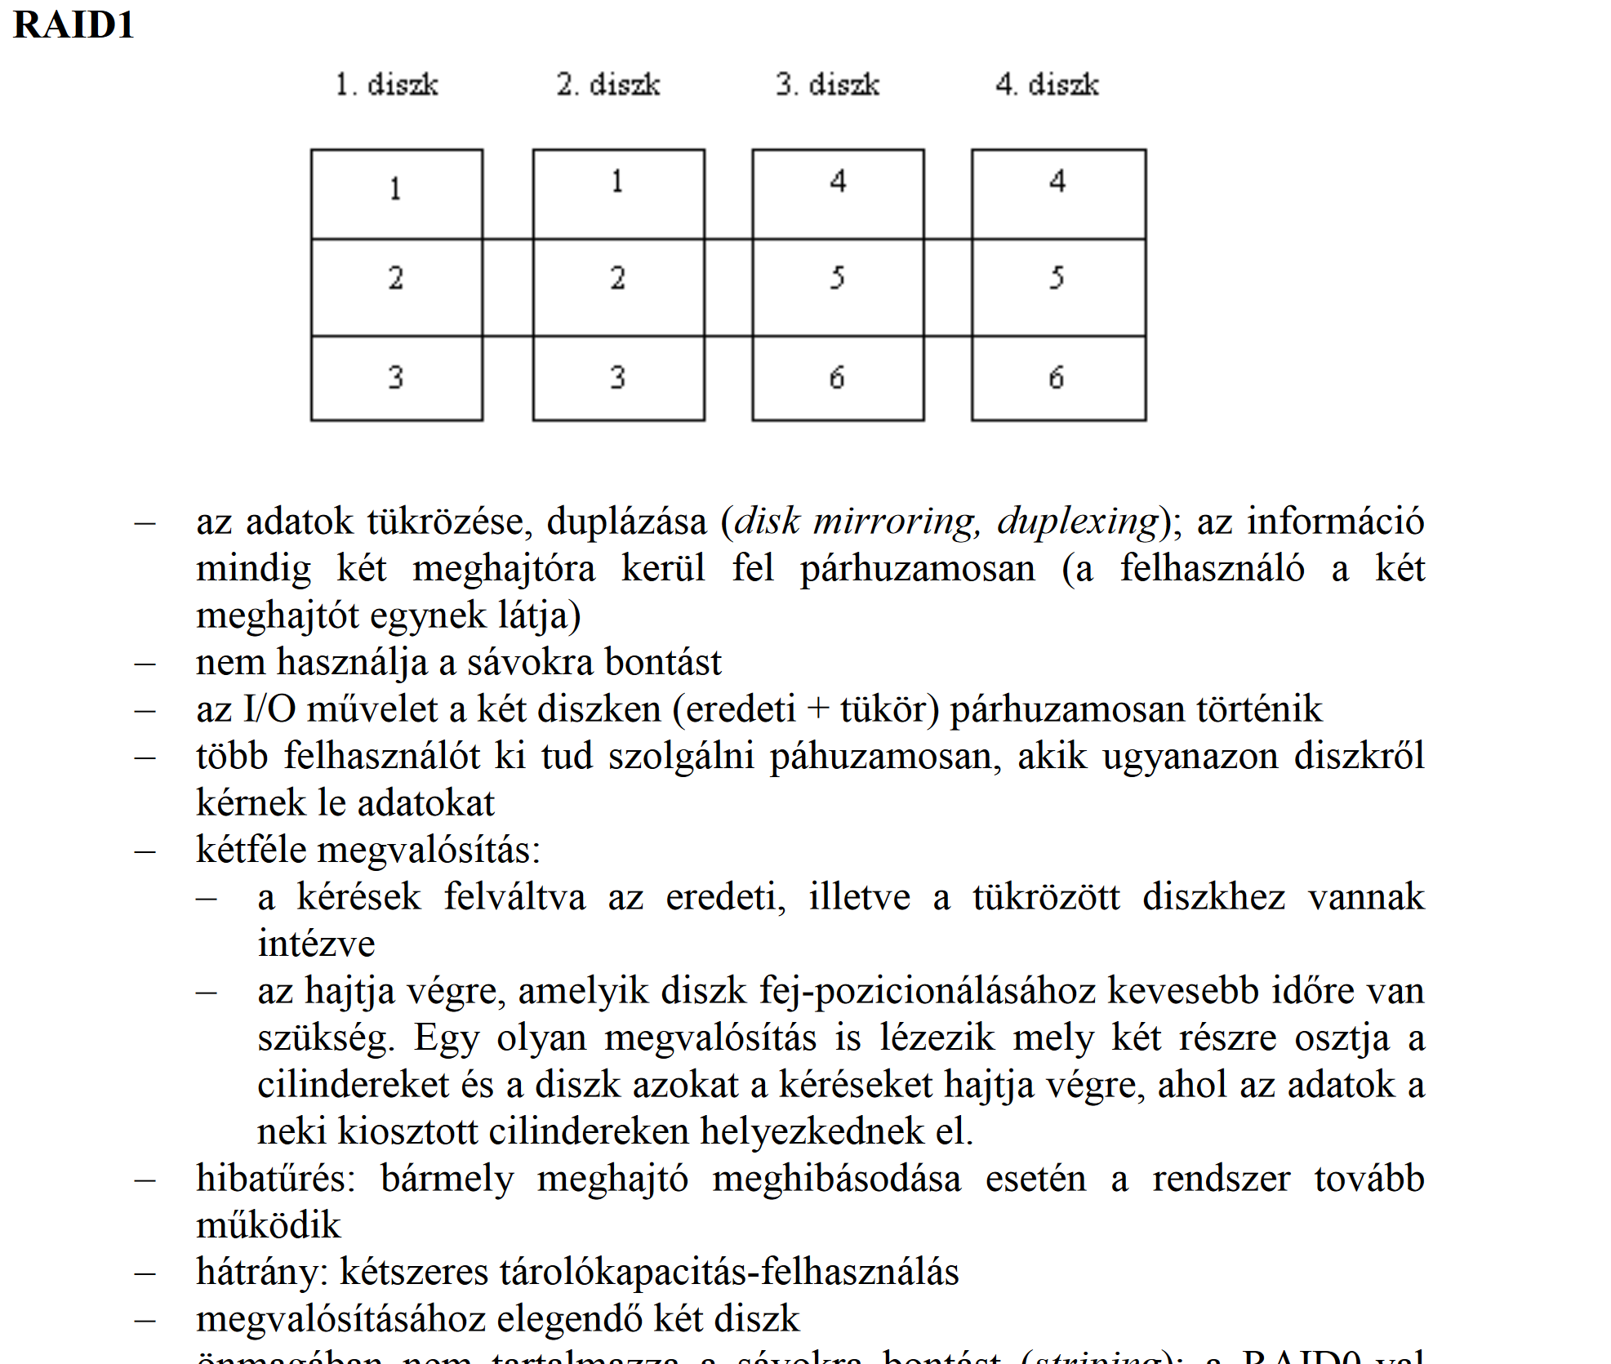

Slide 7
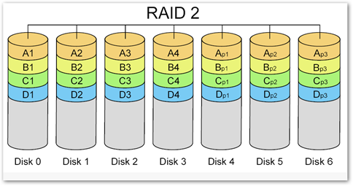
RAID 2
(bit szintű csíkozás, hibajavító paritás bitek tárolásával)
A RAID 2 használja a csíkokra bontás módszerét, emellett egyes meghajtókat hibajavító kód (ECC: Error Correcting Code) tárolására tartanak fenn. A hibajavító kód lényege, hogy az adatbitekből valamilyen matematikai művelet segítségével redundáns biteket képeznek. (Vagy másként fogalmazva több bitet használnak fel a kódolásra, mint ami szükséges lenne, lásd pl. Hamming kód.) A használt eljárástól függően a kapott kód akár több bithiba észlelésére, illetve javítására alkalmas. A védelem ára a megnövekedett adatmennyiség.

Slide 8
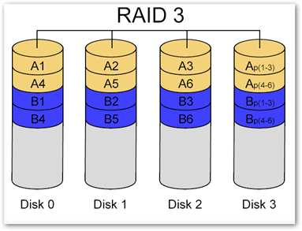
RAID 3
(bájtonkénti csíkozás, kitüntetett paritáslemezzel)
A RAID 3 felépítése hasonlít a RAID 2-re, viszont nem a teljes hibajavító kód, hanem csak egy lemeznyi paritásinformáció tárolódik. Egy adott paritáscsík a különböző lemezeken azonos pozícióban elhelyezkedő csíkokból XOR művelet segítségével kapható meg. A rendszerben egy meghajtó kiesése nem okoz problémát, mivel a rajta lévő információ a többi meghajtó (a paritást tároló meghajtót is beleértve) XOR-jaként megkapható.

Slide 9
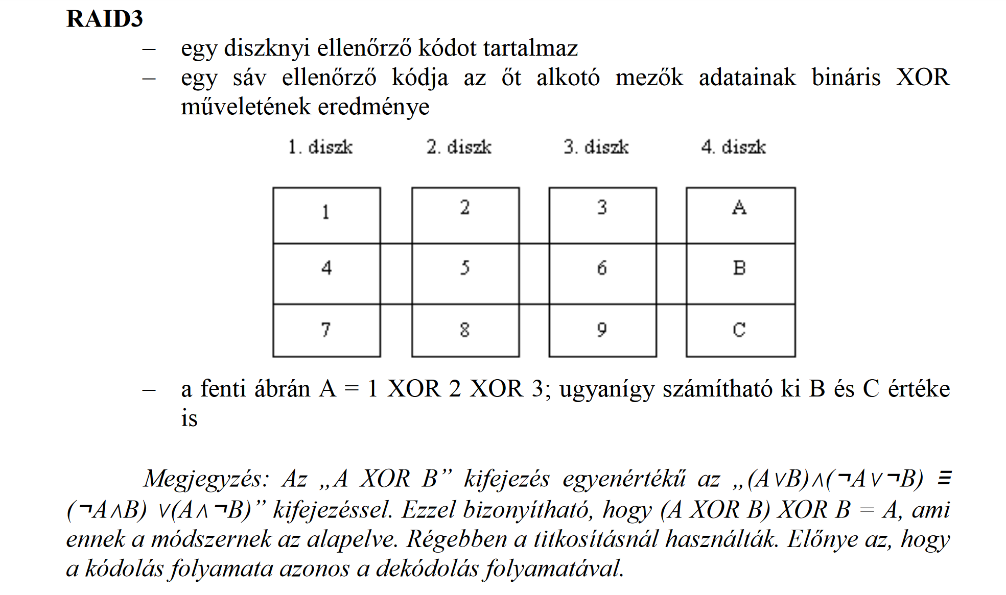

Slide 10
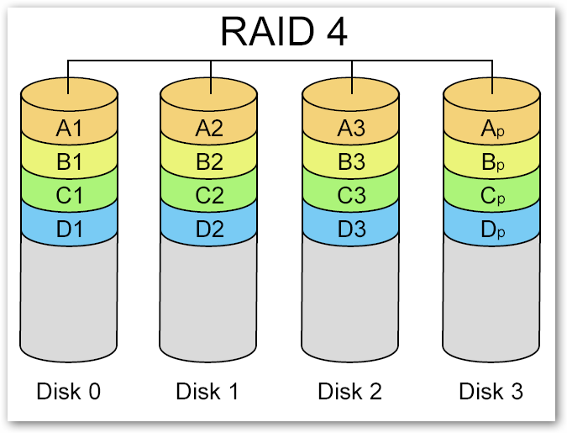
RAID 4
(blokk szintű csíkozás, kitüntetett paritáslemezzel)
A RAID 4 felépítése a RAID 3-mal megegyezik. Az egyetlen különbség, hogy itt nagyméretű csíkokat definiálnak, így egy rekord egy meghajtón helyezkedik el, lehetővé téve egyszerre több (különböző meghajtókon elhelyezkedő) rekord párhuzamos írását, illetve olvasását (multi-user mode). Problémát okoz viszont, hogy a paritás-meghajtó adott csíkját minden egyes íráskor frissíteni kell (plusz egy olvasás és írás), aminek következtében párhuzamos íráskor a paritásmeghajtó a rendszer szűk keresztmetszetévé válik. Ezen kívül valamely meghajtó kiesése esetén a rendszer olvasási teljesítménye is lecsökken, a paritás-meghajtó jelentette szűk keresztmetszet miatt.

Slide 12
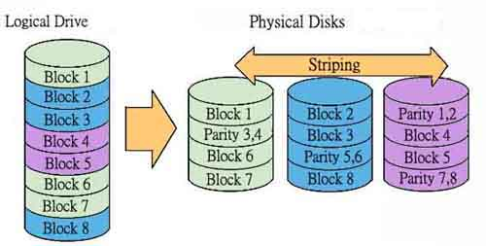
RAID 5
A RAID 5 azért jó, mert gyors és biztonságos, valamint a helykihasználtsága is remek .
3 merevlemez szükséges.
RAID 5 használata esetén ha az egyik lemez megsérül, akkor az adatok nem vesznek el, hanem a többi merevlemezek található rendundáns információból -sebességcsökkenés árán, de- visszaállítható az elveszett adat.

Slide 13
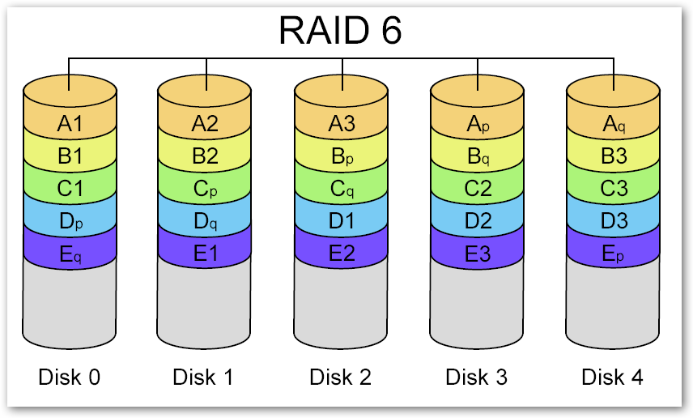
RAID 6
(blokk szintű csíkozás, dupla paritás elosztva a lemezek között)
A RAID 6 tekinthető a RAID 5 kibővítésének. Itt nemcsak soronként, hanem oszloponként is kiszámítják a paritást. A módszer segítségével kétszeres meghajtó meghibásodás is kiküszöbölhetővé válik. A paritáscsíkokat itt is az egyes meghajtók között, egyenletesen elosztva tárolják, de ezek természetesen kétszer annyi helyet foglalnak el, mint a RAID 5 esetében.

Slide 14
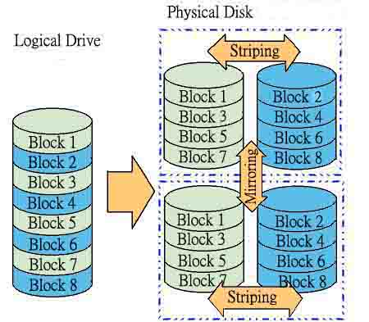
RAID 0+1, 1+0
A RAID 1-nek, és a RAID 0-nak is megvan a maga előnye. Miért ne ötvözhetnénk ezek jó tulajdonságait?! Itt jön a képbe a RAID 0+1! Ebben kombinálva van a RAID 0 gyorsasága a RAID 1 biztonságával. Persze ennek ára van, 4 merevlemez! A RAID 1+0 esetén két merevlemez
RAID 0-hoz hasonló módon működik, míg a másik kettő a RAID 1-hez hasonlít, azaz a RAID 0 tömbökön lévő adatot tükrözik (tartalmazzák). Ennek előnye, hogy gyors és megbízható. Hátránya, hogy nem tudjuk mind a négy merevlemez kapacitását kihasználni (mivel a négyből kettő az első kettő tükörképe).

Slide 15
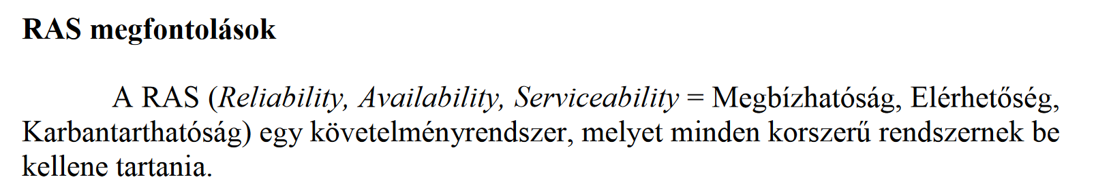

Slide 16
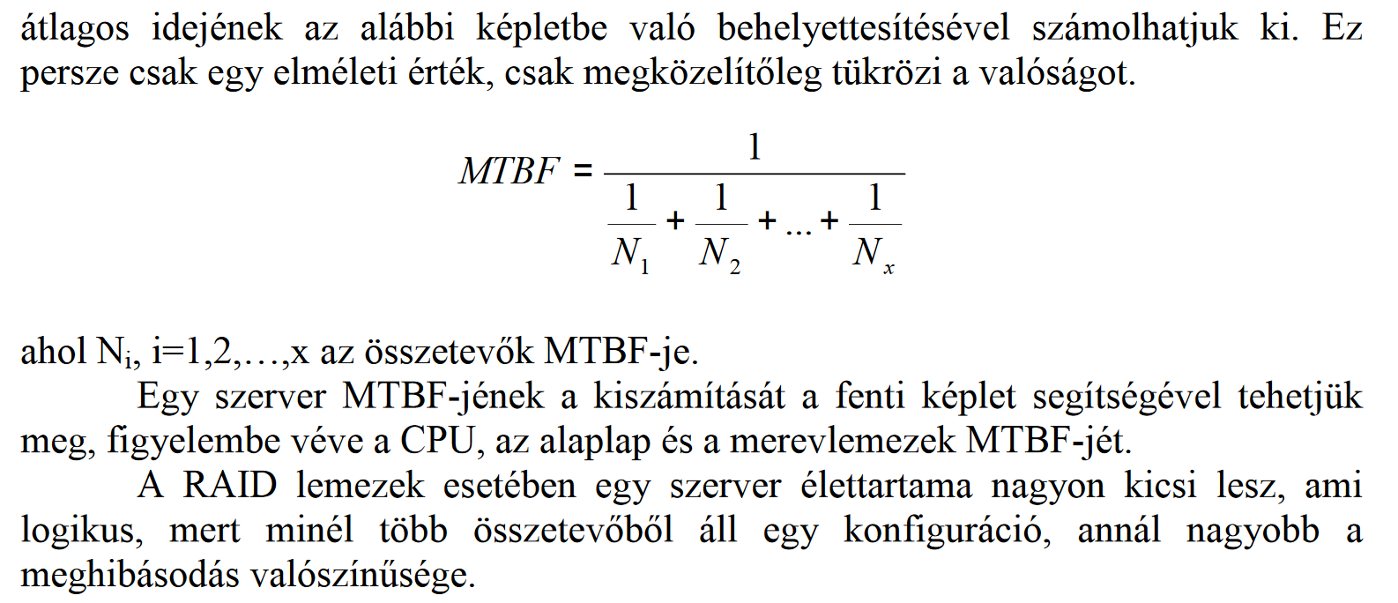

Slide 17
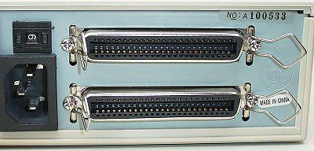
SCSI (Small Computer System Interface) olyan szabványegyüttes, melyet számítógépek és perifériák közötti adatátvitelre terveztek.
Az SCSI szabványok definiálják a parancsokat, protokollokat, az elektromos és optikai csatolófelületek definícióit.
Leggyakoribb felhasználási területe a merevlemezek és mágnesszalag-meghajtók, de sok más perifériánál is alkalmazzák (pl. szkennerek, CD-meghajtók)

Slide 19
SSD- Solid State Drive
Mozgó alkatrészt nem tartalmazó meghajtó
Nincs felpörgési idő. Bekapcsolás után szinte azonnal működőképes.
Nincs működési zaj.
Alacsony áramfelvétel.
Jobb hőmérséklet tolerancia, extrém körülmények között is működőképes

Slide 20
SSD
A vezérlő lényegében egy mikroszámítógép.
A vezérlő fontosabb feladatai:
Hibajavítás
Blokkonkénti Wear Level állapot nyilvántartás (elhasználódás kiegyenlítéséért felelős algoritmus)
Hibás blokkok nyilvántartása
Írási és olvasási műveletek gyorsítótárazása
Titkosítási feladatok ellátása
A vezérlő biztosít kapcsolatot a meghajtóban található memória modulok között.
Írási műveletek esetén a vezérlő szétosztja az írandó adatot a memória modulok között, így egyszerre több memória is dolgozik, ezáltal nagyobb lesz a sebesség.
A sebesség vezérlőnként és használt csatoló felületenként eltérő, de egy SATA2 portra csatlakozó SSD esetén közel 300Mb/s olvasási és közel 200Mb/s írási sebességgel számolhatunk.

Slide 21
Károkozók, Vírusok

Slide 22
A VÍRUSOK TÖRTÉNETE
70-es évek:
A számítógép-vírusok megjelenése egybeesik a számítógép megjelenésével.
  Megjelentek programok, amelyek tartalmaztak olyan utasításokat, amik szándékosan rongáltak, illetve hibákat okoztak.
  Az ilyen programok kifejlesztésével az volt a készítők célja, hogy teszteljék a számítógép terhelhetőségét.
  A hétköznapi ember nem találkozott velük.

Slide 23
Mi a számítógép vírus?
Olyan parazita programok, amelyek kárt okoznak és önállóan képesek szaporodni, azaz magukat sokszorosítani. Létezésük sohasem a véletlen műve, hanem egy előre megfontolt programozói tevékenységnek a végeredménye.
Általában az alapvető tevékenységük saját maguk elterjesztése, de némelyikben van olyan kódrészlet, amit valamilyen jelenség előidézésére programoznak. Léteznek olyan vírusok, amelyek csak valamilyen ártalmatlan csínyt követnek el, de a többségük feladata a teljes adatmegsemmisítés.

Slide 24
A VÍRUSOK FELÉPÍTÉSE
reprodukciós rész;
működésbe lépés feltétele;
utasítás sorozat (objektív rutin).
A reprodukciós rész a vírus legfontosabb része, mert ez az, ami terjed, azaz megkeres olyan programokat vagy alkalmazásokat, amelyekbe be tudja írni magát.
A működésbe lépés feltétele számos dolog lehet. Például: az év megadott napja, minden hónap egy konkrét napja, a nap valamelyik órája, valamilyen alkalmazás elindítása, esetleg egy billentyűkombináció, stb.
Az utasítás sorozat, az ún. objektív rutin határozza meg azt, hogy hogyan rongáljon a vírus.

Slide 25
A VÍRUSOK CSOPORTOSÍTÁSA
A megtámadott rendszerelemeket figyelembe véve :
  Boot szektor vírus;
  Állományvírus (file vírusok);
  Társult (companion) vírus;
  Makróvírusok
  Script vírusok
  Internet férgek
  Trójai programok
  Hardvervírusok.

Slide 26
Boot szektor vírusok
Az elsők közé számító számítógépvírus (Brain).
A háttértárolónak (winchesternek) van egy úgynevezett MBR (Master Boot Record) területe, ez a 0. sáv 1. szektorában helyezkedik el, ezen a sávon terül el egy kis program, amely elemzi a partíciótábla bejegyzéseit, és ha talál aktív vagy indítható partíciót, akkor az ott található operációs rendszer betöltéséhez lát hozzá.
Ezek a vírusok ide ássák be magukat, és önmagukat indítják el minden gép bekapcsoláskor, így a kezdetektől fogva „uralmuk alatt” tarthatják a gépet, de van még egy hely, ahova elhelyezkednek, az pedig a Boot Sector, ez az a terület, ahonnan az operációs rendszer betöltődik
TEHÁT: a lemeznek azt a szektorát támadják, amely az operációs rendszerre, illetve az állományokra vonatkozó információkat tartalmazza.
Az első - IBM-PC-re íródott - vírusok közé tartozott az 1986-ban megjelent Brain nevű boot vírus

Slide 27
Boot szektor vírusok
Csak akkor aktivizálódnak, amikor az operációs rendszert (DOS, OS/2, Windows), a számítógép elindulásakor, a boot szektorból betöltjük, kiolvasni az alapbeállításokat.
Fertőzött rendszer indulásakor a vírus a memóriába kerül, majd mikor lemezt teszünk a meghajtóba, megfertőzi annak boot szektorát.
Manapság ezek ellen a vírusok ellen elég jól tudunk védekezni, (már csak nagyon ritkán indítjuk a számítógépünket hajlékonylemezről, vagy a legtöbb esetben ezt ki is kapcsoljuk). Emellett a számítógép
BIOS-ában beállítható a boot szektor írásvédelme is, így a fertőződés veszélye is kisebb.

Slide 28
Állományvírusok
A vírusoknak ez a csoportja a programfájlokat fertőzi meg, de elsősorban a COM, EXE és BAT kiterjesztésű programokat veszik célba.
Ezekből a vírusokból van a legtöbb, ezek a legelterjedtebbek. A fertőzött program futtatásakor átmásolják önmagukat, és képesek akár merevlemezünk tartalmának megsemmisítésére is.
Kezdetben csak a COM fájlokat fertőzték, de hamarosan megjelentek az EXE és a BAT fájlokat fertőzők is.
Két fajtájuk van.
  Az egyik egyszerűen felülírja az eredeti programot, vagyis tönkreteszi azt,
  Az intelligensebb változat - a program végéhez fűzi hozzá magát, és a fájl elején található utasításokat módosítja. Így a program indításakor rá kerül a vezérlés. Ezek ellen nehezen tudunk védekezni.

Slide 29
(Társult vírusok)
A társult (companion) vírusok a DOS parancs-végrehajtási láncának egyik speciális részletét használták fel. Abban az esetben, amikor egy programot el akartunk indítani, a legtöbb esetben csak a nevét gépeltük be, a kiterjesztést csak nagyon ritkán. Ekkor az operációs rendszer egy, a paranccsal azonos nevű és COM kiterjesztésű programot keresett. Amennyiben ilyent nem talál, akkor először EXE, majd BAT kiterjesztésűekkel folytatta a keresést. Amelyiket előbb találta meg, azt futtatta le.
Ezt használta ki a vírus azzal, hogy COM kiterjesztéssel odamásolta magát a megfertőzendő - általában EXE kiterjesztésű - program elé, így az eredeti program előtt aktivizálódott.
A társult vírusok másik típusa a PATH környezeti változóban megadott könyvtárak közül valamelyikbe - a megfertőzendő program könyvtáránál előbb szereplőbe - másolta be magát. A DOS ugyanis abban az esetben, amikor a megadott parancs szerinti programot nem találta az aktuális könyvtárban, akkor a PATH-ban megadott könyvtárak sorrendjében kezdte el a keresést.
Ha a vírus előbb van, mint a programunk, akkor az fog lefutni.
Ezekkel a módszerekkel a megfertőzni kívánt programhoz hozzá sem kell nyúlni, ezért sokkal tovább észrevétlen tud maradni a vírus, ami nagyon megnehezíti az ellenük való védekezést.

Slide 30
Makróvírusok
A Windows '95 megjelenéséig már több ezer COM és EXE fájlt megtámadó vírus szabadult rá a számítógépekre.
A DOS használatának fokozatos visszaszorulásával azonban már azt képzelték az optimistábbak, hogy a számítógépvírusok ki fognak halni. Ekkor a Microsoft Word és Excel dokumentumokat megfertőző, és az ott alkalmazott utasítássorozatokkal terjedő makróvírus jött létre.
Népszerűségüket annak köszönhetik, hogy a Microsoft a programjaiba beépített egy, a felhasználókat segítő programozási nyelvet az un. makró nyelvet.
Ezzel a programozási nyelvvel könnyen tud a felhasználó valamilyen hasznos programot írni, de sajnos ez kiváló környezet a makróvírusok fejlesztésére is, sőt még egyszerűbb is, mint a hagyományos programozási nyelveken. A makróvírusok az adatfájlokat fertőzik meg, - ez eddig ismeretlen jelenség volt.
Nem csak a PC-ken, hanem a Macintoshon is képesek voltak terjedni. A gyors elterjedésüket segíti - a dokumentumok cseréje napjainkban sokkal gyakoribb, mint a programállományoké, másrészt a Microsoft presztízs okokból sokáig nem merte elismerni, sőt tagadta a makróvírusok létének tényét. Veszélyességüket növeli, hogy manapság rengeteg anyag készül Word vagy Excel formátumban, amiknek az elvesztése komoly veszélyeket rejt magában.

Slide 31
Makróvírusok
Ezek a vírusok egy vagy több makróból állnak, legtöbbször tartalmaznak egy autómakrót, ami arra kell, hogy aktivizálódhassanak a fertőzött állomány megnyitásakor. Az első generációs makróvírusok kihasználták azt a lehetőséget, hogy a Normal.dot nevû sablonállomány korlátlanul módosítható.
A megváltoztatott sablonú dokumentumot egy másik gépen megnyitva, ott is módosul a Normal.dot, ezzel beépül a vírust terjesztő mechanizmus.
Készültek már trójai faló makróvírusok is, ezek a fertőzött dokumentum megnyitásakor DOS parancsokat próbáltak meg végrehajtani, alkalmasint nekiláttak leformázni a merevlemezt.
A makróvírusok függetlenek a Word verziójától, mert a 6.0 óta a makrónyelv szinte változatlan. Az Excel dokumentumokkal is terjedhetnek a makróvírusok. Ezek hasonlóan működnek, mint a Word vírusai.
Az igazi problémát azonban az jelenti, hogy megszülettek az első olyan szoftvercsomagok, amelyek futószalagon képesek makróvírusokat gyártani. E programok kétszeresen is veszélyesek. Egyszer azért, mert bármiféle programozási tudás nélkül nagyüzemileg onthatók az új vírusok. Másodszor azért, mert az így elkészített vírusok alapos elemzésnek vethetők alá, ami sok segítséget nyújthat egy kezdő vírusíró számára.

Slide 32
Script vírusok
Ez egy új nemzetsége a vírusok törzsfejlődésének.
A HTML oldalak nézegetésével szabadulhatnak a gépünkre. A JavaScriptek, AktivX alkalmazások, amiket HTML oldalakba szúrnak be, azért hogy a web lapokat vonzóbbá, látványosabbá tegyék (térhatású grafikák, egyéb meghökkentő megoldások).
Ezek a gépünkön futnak, és hozzáférnek merevlemezünkhöz, így alkalmasak arra, hogy rongáljanak, letöröljenek adatokat gépünkről, elküldjenek állományokat bizonyos címekre, stb. a tudtunkon kívül

Slide 33
Internet férgek
Az e-mailezés során gyakran előfordul, hogy csatolunk a levelünkhöz valamilyen állományt. A féreg is így egy e-mail-hez csatolt fájlként érkezik hozzánk úgy, hogy a levél küldője nem tud arról, hogy a féreg is csatolta magát a levélhez.
- A levélhez csatolt fertőző melléklet végrehajtása után telepíti magát a rendszerbe.
- Ezután elfogja az Internetre küldött elektronikus leveleinket, és mellékletként hozzájuk csatolódik, így megfertőzi mindazokat a rendszereket, amelyekkel levelezésben állunk.
Az elektronikus levélben létezik még egy vírusfajta, vagy inkább álvírus. Az álvírusokat tréfáskedvű Internetezők indítják el a hálózaton. Ez nem más, mint egy kitalált vírusra való figyelmeztetés. A vírus maga nem létezik, de a felhasználók, akinek tehetik, figyelmeztető levelet küldenek, így maga a levél válik vírussá. Hiszen vírusnak az számít, ami önmagát tudja sokszorosítani, és terjedni képes. Ennek a károkozó hatása abban rejlik, hogy a rengeteg feleslegesen elküldött levél terheli a levelező rendszert, a legrosszabb esetben azok le is állhatnak.

Slide 34
A vírusok csoportosítása a fertőzési módszerek szerint
Memóriában elrejtőző
A fertőzött program lefutásakor a vírus a memóriába írja be magát, és ott is marad, míg a gép be van kapcsolva.
Ezután minden olyan állományt megfertőz, amit a memóriába való befészkelése után elindítanak. Az ilyen parazitákat hívjuk rezidens vírusoknak.

Slide 35
A vírusok csoportosítása a fertőzési módszerek szerint
Közvetlen tevékenységű
Az ebbe a körbe tartozó vírusok az aktiválásuk után adott számú állományt fertőznek meg, majd visszaadják a vezérlést a gazdaprogramnak.

Slide 36
A vírusok csoportosítása a fertőzési módszerek szerint
Időzített bombák
A vírusoknak van olyan típusa, amely csak egy bizonyos lappangási idő után kezdi el a fertőzést. Hogy mennyi ideig tart ez az inaktív időszak, azt a vírus programozója határozza meg. Általában valamilyen feltétel hatására aktivizálódik a vírus. Az ilyen feltétel sokféle dolog lehet: egy konkrét időpont, dátum (pl. a csernobili tragédia évfordulója, április 26-a), valamilyen esemény (pl. egy konkrét program elindítása), indítási szám, stb.
Ha a feltétel teljesül, a vírus aktivizálódik, és különböző tevékenységet folytat, ez lehet valamilyen "jópofa" program lefuttatása (pl. tüzijáték a monitorunkon), adatmegsemmisítés, adatmegrongálás, a merevlemez formázása, stb.

Slide 37
A vírusok csoportosítása a fertőzési módszerek szerint
Lopakodó vírus
A vírusok számára a legfontosabb, hogy el tudjanak rejtőzni a felhasználó és a víruskereső programok elől. A felhasználó a programok méretváltozását, és az új állományok jelenlétét észlelheti.
Egy víruskereső program az állomány tartalmának megváltozását, vagy benne a vírust észlelheti.
Egy lopakodó vírus képes akár egy fertőzött fájlt eredetinek feltüntetni azzal, hogy lemezolvasási kéréseket figyel és fog el, majd hamis információkat szolgáltat a rendszerről. Ezzel a módszerrel el lehet tüntetni a lezajlott változásokat, a fertőzés tényét és mértékét.

Slide 38
A vírusok csoportosítása a fertőzési módszerek szerint
Polimorf vírus
A polimorf vírus minden fertőzése különböző, ezzel azt akarja elérni, hogy a vírusazonosító keresőkód alkalmazásával kereső vírusirtókat kijátsza. Generációról generációra képesek a végrehajtási kódjukat, de sokszor még a működésüket is megváltoztatni.
Nem ritka az sem, hogy akár fertőzésről fertőzésre is megváltozik a megjelenési kódjuk. Létezik olyan kódolást végző ún. generátor, ami képes a vírus megjelenését annyira átkódolni két előfordulás között, hogy csak egy byte marad változatlan. Ezzel eléri azt, hogy nem lehet keresőmintát készíteni a felderítésére, hanem valamilyen más módszert kell alkalmazni.

Slide 39
A vírusok csoportosítása a fertőzési módszerek szerint
Retrovírus
A retrovírus valamilyen konkrét alkalmazásra, vagy alkalmazásokra specializálódott vírus.
Az ilyen alkalmazások általában az ismert vírusirtó programok lehetnek. A vírus azt a módszert használja, hogy megsemmisíti a kiválasztott programot, esetleg lefagyasztással, vagy más módszerrel megakadályozza annak működését, de gyakran átírja az antivírus programot úgy, hogy az ne ismerje fel őt.

Slide 40
A vírusoknak az előzőekben ismertetett csoportosítása nem jelenti azt, hogy egy vírust csak az egyik csoportba lehet besorolni.
A vírusok saját védelmük érdekében a különböző elemek kombinációit alkalmazhatják, azaz egyszerre fertőzhetik a boot szektort és az állományokat, miközben rejtőzködnek, lopakodnak és mutálódhatnak is.

Slide 41
Internetezés veszélyei
A böngésző napjaink leggyakrabban használt internetes alkalmazása.
Az amerikai Sunbelt Software kutatócsoportja, a Sunbelt Threat Research Center 2008 decemberében közölt vizsgálata szerint: a legfertőzőbb kémprogram a Virtumonde volt.
  A program egyrészt felugró ablakokban különböző reklámokat jelenít meg,
  másrészt a háttérben további károkozókat tölt le,
  ráadásul a számítógépen felhasználói neveket és tárolt jelszavakat is figyeli, illetve továbbítja megbízóinak.
„A Virtumonde professzionális fejlesztői olyan komplex kártevőt hoztak létre, amely nem csupán funkcióiban több egy reklámprogramnál, hanem sokkal nehezebb felfedezni illetve eltávolítani, ezért számos antivírusnak komoly gondot jelentenek a károkozó legújabb variánsai.”

Slide 42
Hamis biztonsági szoftverek
azt állítják, hogy valamilyen kártevő fertőzte meg a PC-t.
Ezt még ingyen teszik, de fizetségért azt is felajánlják, hogy eltávolítják a PC-ről a fertőző ágenst.
Rendkívül bosszantóak a rendszertelenül felbukkanó üzeneteik, és gyakorlatilag ellehetetlenítik a számítógép használatát, hacsak a felhasználó nem "regisztrálja magát" a teljes értékű "biztonsági szoftverre".

Slide 43
„Ál-kártevőirtók”
A használt forgatókönyv szinte mindig ugyanaz:
a kéretlen levelekben vagy egy honlapon "ingyenes vírusvizsgálatot" ígérő szoftver végrehajt egy "teljes körű PC ellenőrzést",
majd dörgedelmes üzenetben közli a felhasználóval, hogy biztonsági problémát talált. Az üzenetek figyelmeztethetnek vírus-, kémprogram- vagy bármilyen más károkozó-fertőzésre. Valójában olyan nem létező problémáról van szó, amelynek a megszüntetéséért a hamis biztonsági program készítője már pénzt követel.
Ha a felhasználó regisztrál a szoftver "kereskedelmi" változatára vagy más módon fizet érte, akkor olyan fenyegetés megszüntetéséért adja ki a pénzét, amely valójában nem is létezett.

Slide 44
„Trükkös webhelyek”
melyek domain neve amúgy népszerű legális tartalommal bíró név, de más végződéssel.
Könnyen előfordulhat, hogy valaki nem emlékszik a végződésre, csak a webhely nevére, így pl. .com helyett .hu végződéssel gépeli be. Igen ám, de azt a domaint már kémprogram írók, adathalászok és egyéb bűnözők üzemeltetik.
Ezért, aztán pl. a lejárt domain neveknek külön piaca van. Nem csak az elírt végződésekkel járhatunk így, hanem akkor is, ha a keresett webhely nevét írjuk el

Slide 45
A megtévesztő programok olyan programok, amelyek megváltoztathatják a böngésző kezdőlapját vagy a keresőlapot anélkül, hogy ehhez jóváhagyásunkat kérnék. A megtévesztő programok többféleképpen kerülhetnek a számítógépre. Általános trükk, hogy titokban, egy másik – például zene- vagy videofájl-cserélő – program telepítése közben települnek fel.
A megtévesztő programok néha titokban, minden figyelmeztetés nélkül települnek a számítógépre. Ha az Internet Explorert használja böngészőprogramként, ez akkor történhet meg, ha az adatvédelmi beállításokat a legalacsonyabb értékre állítja. Ügyeljen, hogy ez a beállítás közepes vagy annál magasabb értékre legyen állítva.
Tapasztalt már olyat, hogy egy program azután is többször kérte valaminek a letöltését, hogy Ön azt megtagadta? A megtévesztő programok készítői gyakran használják ezt a trükköt, hogy a felhasználót rávegyék programjaik letöltésére. Ha ezt észleli, soha ne kattintson az Igen gombra, hanem inkább próbálja meg bezárni azt a weblapot, amely először kérte a letöltés elfogadását

Slide 46
e-mail vírusok
Egy tipikus levélvírus az első felbukkanása utáni fél napban viharos sebességgel terjed, azonban kb. 3 nap múlva már gyakorlatilag eltűnik a színről, ez is alátámasztja azt az elvet, hogy a védekezés többféle metódussal, mindig frissített víruskeresőkkel történjen.

Slide 47
Számos új trójai - havi egymillió új kártevő
Az amerikai Sunbelt Software kutatócsoportja 2009 augusztusában is megjelentette toplistáját:
a 2009 júliusa során legfertőzőbb kémprogramokról és számítógépes vírusokról.
  nem csupán listavezető maradt, hanem jelentősen növelte is az általa okozott fertőzések arányát az immár két hónapja listavezető Trojan-Spy.Win32.Zbot:
  a kártevő internetes és netbanki belépési kódok és személyes adatok gyűjtésére „specializálta" magát, s az összes fertőzés több mint 8 százalékáért okolható.

Slide 48
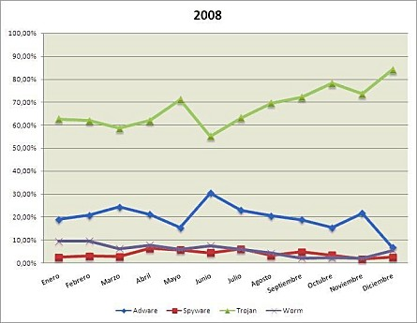
Panda Security :a 2000-es évek elején „reneszánszukat élték” a banki trójai programok

Slide 49
Sunbelt Software – toplista
(2009 augusztus)
a második helyre a Krap eljárást használó károkozók kerültek, ami egyértelműen jelzi, hogy jelenleg a Krap az alvilág kedvenc tömörítője (packer), melynek segítségével a bűnözők titkosítják és elrejtik régi és új károkozóik kódjait a vírusirtók és a víruselemzők elől.
A harmadik a Trojan.Win32.Tdss.aalc (v) károkozó család: ezek a trójaiak olyan kóddal fertőzik meg a felhasználó gépét, amely azután automatikusan kapcsolatba lép néhány weboldallal és további károkozókat, elsősorban további trójaiakat és károkozókat tölt le.

Slide 50
Veszélyben a Mac-esek!
Az Apple termékek használói sokáig teljes biztonságban érezhették magukat a számítógépes kártevőkkel szemben.
2007 őszén jelent meg az első „professzionális” trójai kártevő, melyet speciálisan az Apple-termékek „felhasználóinak fejlesztettek ki”. Ezzel vége lett a jó világnak

Slide 51
Conficker féreg
Az ESET is minden hónapban összeállítja a Magyarországon terjedő számítógépes vírusok toplistáját.
2009.októberben visszavette az első helyet a hírhedt Conficker, amely többek között a Microsoft Windows egyik, már 2008 októberében javított biztonsági hibáját kihasználó exploit kóddal terjed.- Op.rendszerek frissítése

Slide 52
Conficker féreg
Elterjedtsége az októberi fertőzések között: 7,15%
Működés: A Win32/Conficker egy olyan hálózati féreg, amely a Microsoft Windows MS08-067 biztonsági bulletinben tárgyalt hibát kihasználó exploit kóddal is terjed. Az RPC (Remote Procedure Call), vagyis a távoli eljáráshívással kapcsolatos sebezhetőségre építve a távoli támadó megfelelő jogosultság nélkül hajthatja végre az akcióját. A Conficker először betölt egy DLL fájlt az SVCHost eljáráson keresztül, majd távoli szerverekkel lép kapcsolatba, hogy azokról további kártékony kódokat töltsön le. Emellett a féreg módosítja a host fájlt, ezáltal számos vírusvédelmi webcím is elérhetetlenné válik a megfertőzött számítógépen.
A számítógépre kerülés módja: változattól függően a felhasználó maga telepíti, vagy pedig egy biztonsági résen keresztül felhasználói beavatkozás nélkül magától települ fel, illetve automatikusan is elindulhat hordozható külső meghajtó fertőzött Autorun állománya miatt.
Bővebb információ: http://www.eset.hu/virus/conficker-aa

Slide 53
Win32/TrojanDownloader.Swizzor.NBF trójai
Elterjedtsége Magyarországon a szeptemberi fertőzések között: 7,39%
Működés: A Trojan.Downloader.Swizzor egy olyan kártevő, melynek segítségével további kártékony állományokat másolnak a támadók a fertőzött számítógépre. Többnyire reklámprogramokat tölt le és telepít. A Swizzor terjedéséhez a hiszékenységet is kihasználja: olyan programokba is bele szokták rejteni, amelyek látszólag peer 2 peer hálózatok sebességét (pl. Torrent) optimalizálják, valójában azonban maga a kártevő lapul a „csomagban”. Emellett hátsó ajtót is nyit a megtámadott számítógépen. A bűnözők így teljes mértékben átvehetik a számítógép felügyeletét: alkalmazásokat futtathatnak, állíthatnak le, állományokat tölthetnek le/fel, jelszavakat, hozzáférési kódokat tulajdoníthatnak el.
A számítógépre kerülés módja: a felhasználó tölti le és futtatja.
Bővebb információ: http://www.eset.hu/virus/trojandownloader-swizzor-nbf

Slide 54
INF/Autorun vírus
Elterjedtsége Magyarországon a szeptemberi fertőzések között: 3,81%
Működés: Az INF/Autorun egyfajta gyűjtőneve az autorun.inf automatikus programfuttató fájlt használó kórokozóknak. A kártevő fertőzésének egyik jele, hogy a számítógép működése drasztikusan lelassul.
A számítógépre kerülés módja: fertőzött adathordozókon (akár MP3-lejátszókon) terjed..
Bővebb információ: http://www.eset.hu/virus/autorun

Slide 55
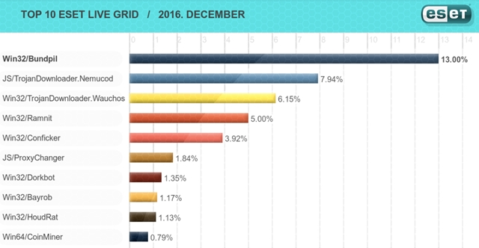

Slide 56
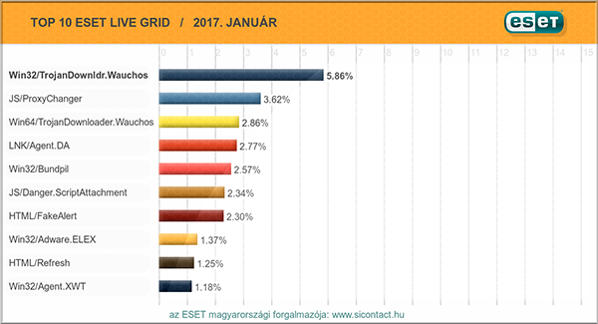

Slide 57
Hasznos weboldalak
www.szoftver-info.hu
vírusirtó program hírek, -letöltések
www.eset.hu
víruslisták, leírások
www.symantec.com
inkább fizetős programok

Slide 58
A vírusfertőzés elkerülésének alapszabályai
A tűzfal talán a legfontosabb eleme a védelemnek.
  A számítógépes tűzfal használatának alapvető célja, hogy illetéktelen személyek, bizonyos trójai és kémprogramok, valamint néhány nagyon aljas vírus ne férjenek hozzá a rendszerünkhöz.
  A „jó” tűzfal a kimenő forgalmat is figyelemmel kíséri, és detektálja, ha bármilyen program információt próbál meg kiküldeni.
Vásároljunk, vagy ha tehetjük, töltsünk le az Internetről jó antivírus szoftvercsomagot, és azt rendszeresen frissítsük
Minden hozzánk érkezett új fájlt ellenőrizzünk. Az ellenőrzés terjedjen ki az Internetről letöltött, illetve újságmellékletben szereplő szoftverekre is.
Legyen megbízható mentési (backup) rendszerünk, amely rendszeresen elmenti az állományokat.

Slide 59
Tűzfal
Célja: a hálózaton keresztül egy adott számítógépbe ne történhessen illetéktelen behatolás.
Szoftver- és hardverkomponensekből áll.
  Hardverkomponensei olyan hálózatfelosztó eszközök, mint a router vagy a proxy.
  A szoftverkomponensek ezeknek az alkalmazási rendszerei tűzfalszoftverekkel, beleértve ezek csomag- vagy proxyszűrőit is.
  A tűzfalak általában folyamatosan jegyzik a forgalom bizonyos adatait, a bejelentkező gépek és felhasználók azonosítóit, a rendkívüli és kétes eseményeket
Csomagszűrés, Állapotszűrés, Alkalmazásszűrés, Tartalomszűrés, Behatolás felismerő és megelőző rendszer, Proxy, Hálózati címfordítás stb.

Slide 60
A vírusfertőzés elkerülésének alapszabályai
Vírusvédelem a levelezőrendszeren
SPAM szűrő működése
A SPAM szűrő rendszer a levelező rendszeren átmenő leveleket ellenőrzi. A levelek SPAM minősítése a levél több jellemzőjének együttes értékelésétől függ. Ezek pl.: a feladó, a címzett, a levél formátuma (színek, írásjelek, stb), a levélben található szavak.
A SPAM szűrő a vizsgálat minden egyes szakaszában pontozza a levelet, majd a vizsgálat végén összeadja a pontokat, és a levelet a pontszám szerinti beállításoknak megfelelően pl.: törli, karanténba teszi, vagy a levél tárgyát „SPAM" szöveggel egészíti ki

Slide 61
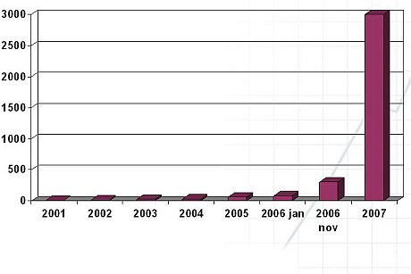
Intelligens vírusvédelem – Panda Software
Naponta megjelenő új vírusok száma

Slide 62
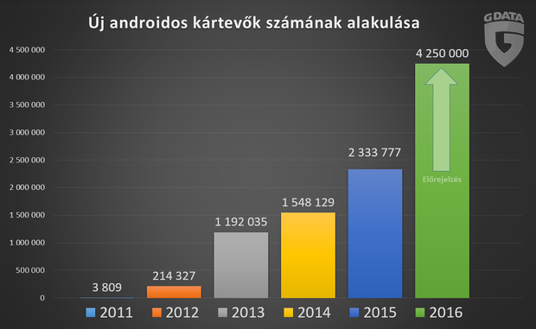

Slide 63
Intelligens vírusvédelem – Panda Software
fontos jellemző is megváltozott
  a crackerek által írott vírusok célja nem az, amit régebben tapasztalhattunk, hogy mindenhová, a lehető legtöbb gépre eljussanak, hanem az, hogy a kiválasztott gépekre, rendszerekbe jussanak el, hiszen konkrét feladataik vannak.
  Banki rendszerek támadása
Nem elegendő a vírus adatbázis karbantartása!!

Slide 64
